Slide 1
实习总结

Slide 2
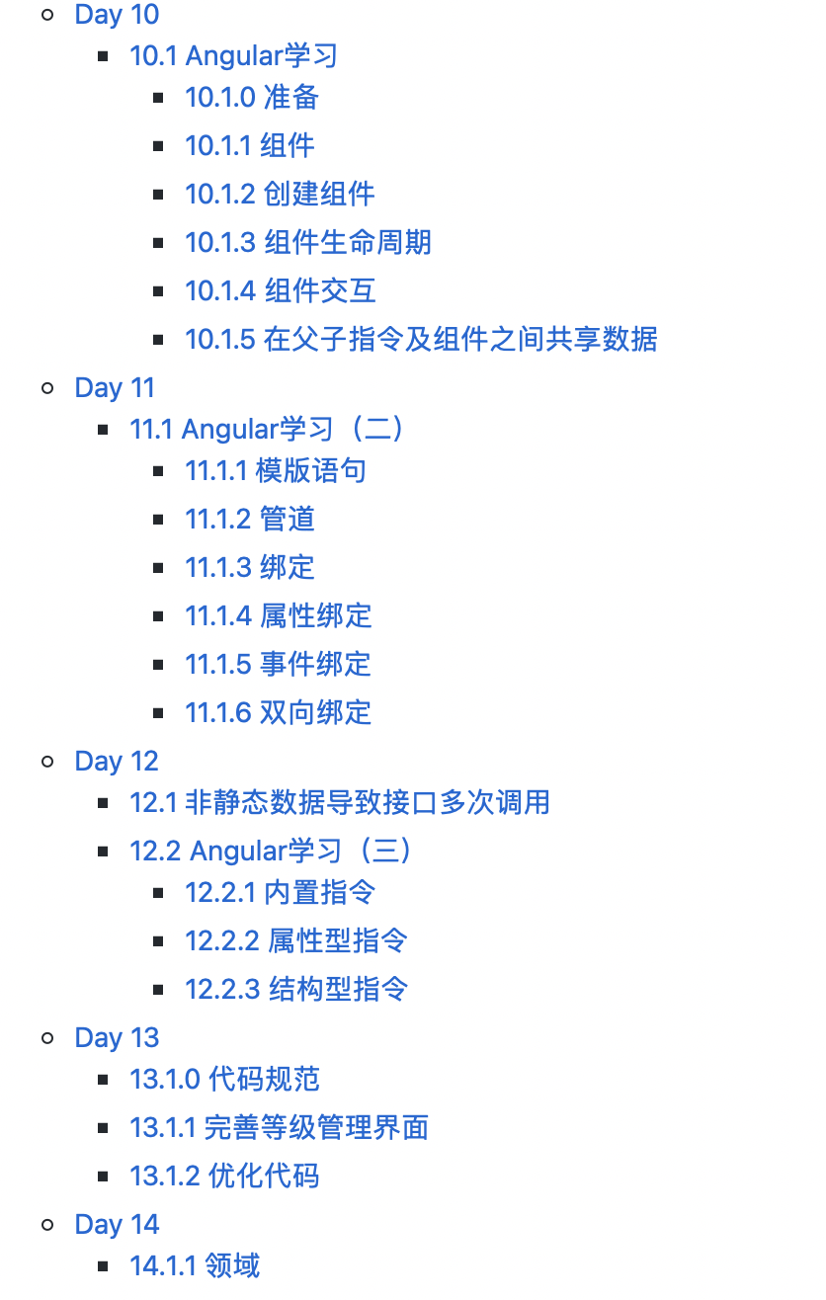
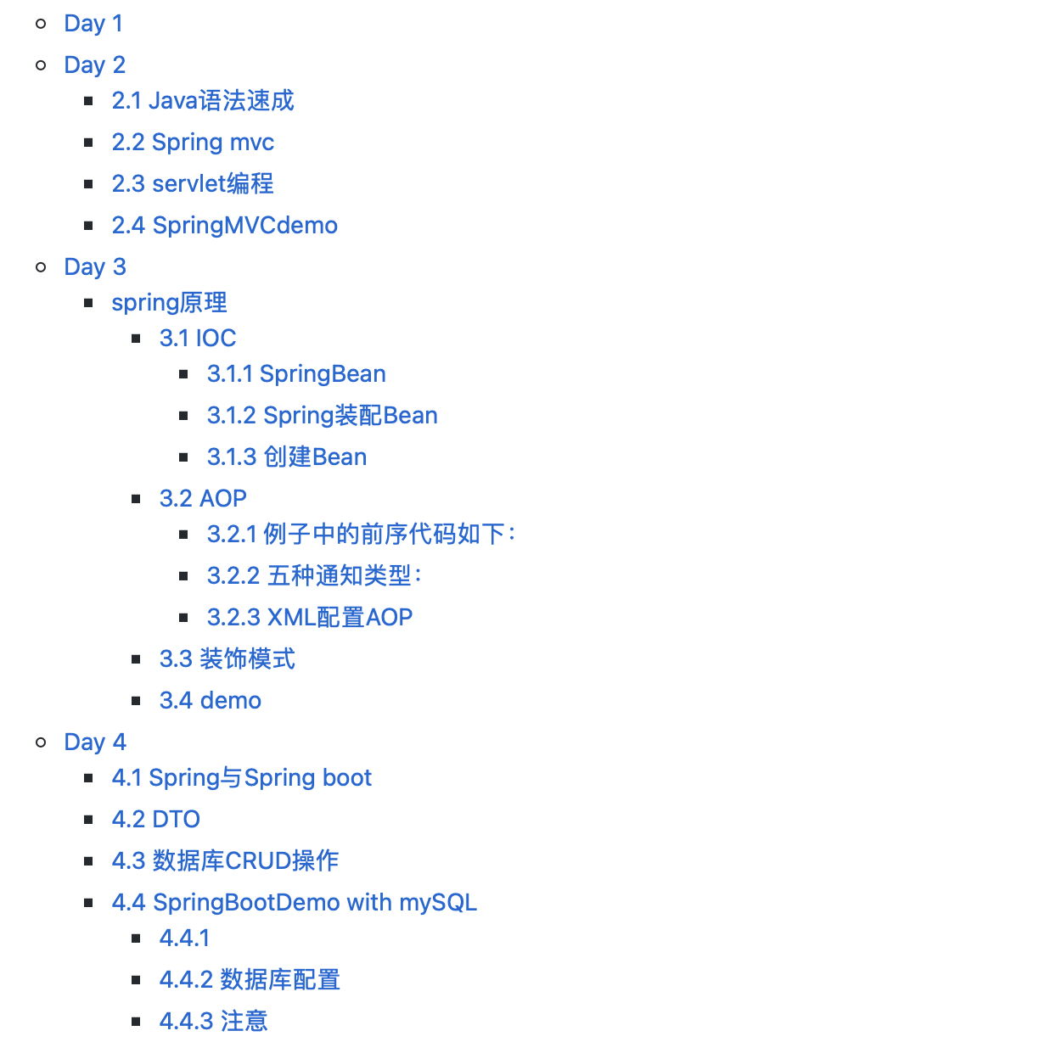
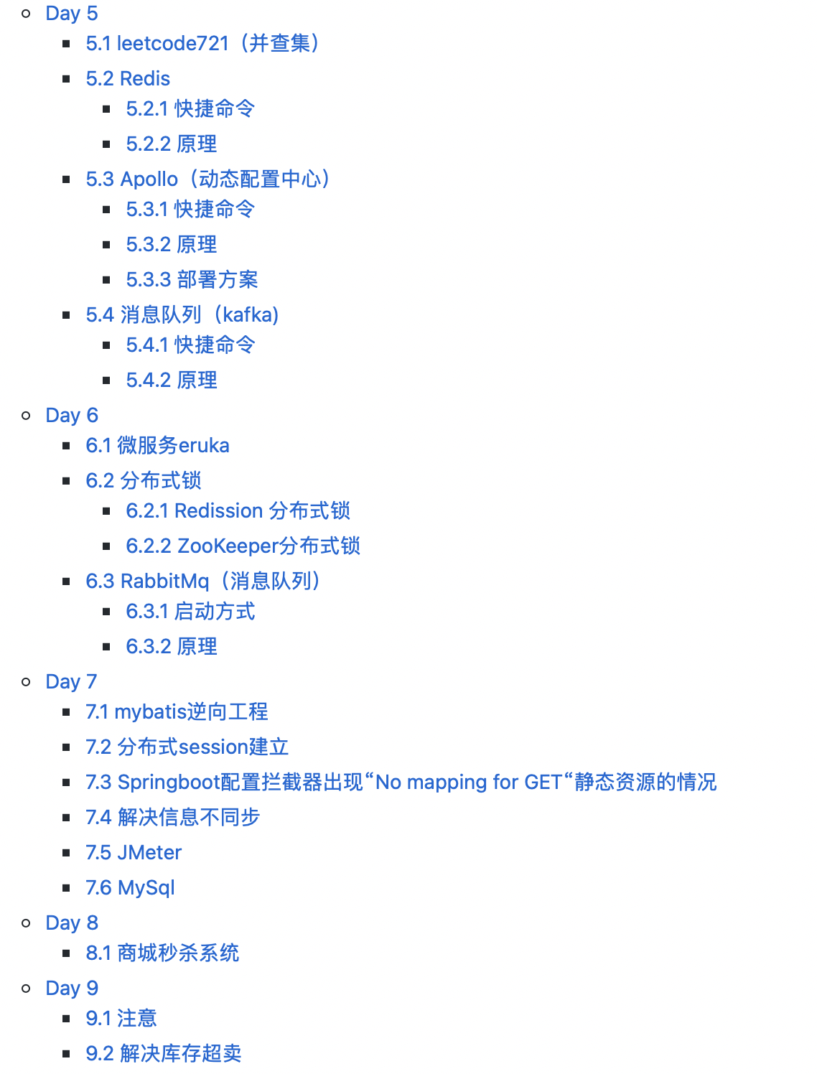
实际实习天数：16天，算周末四周

Slide 3
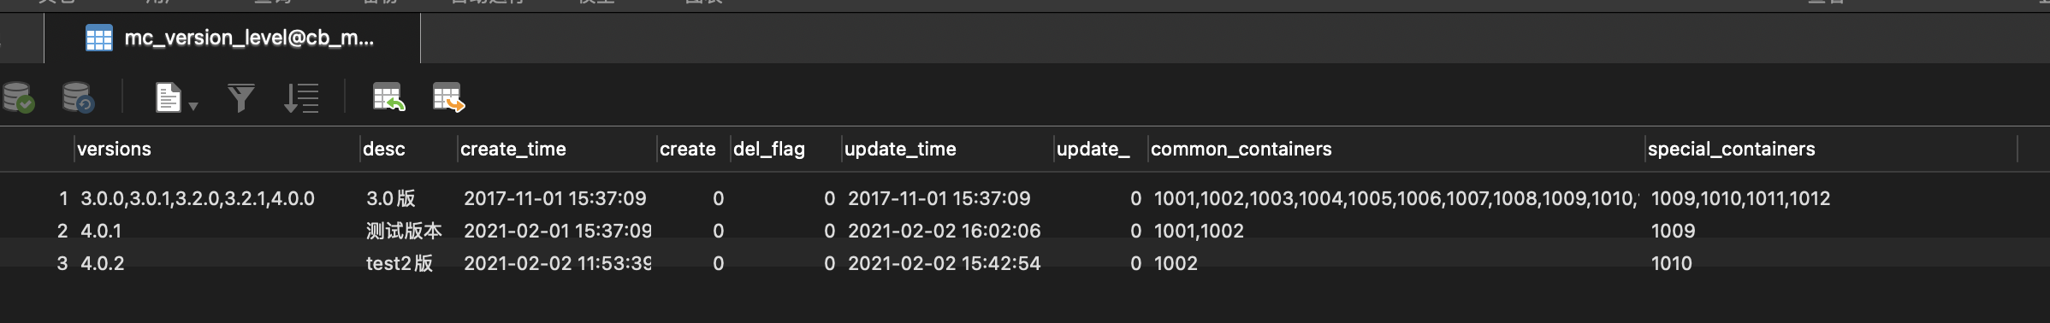
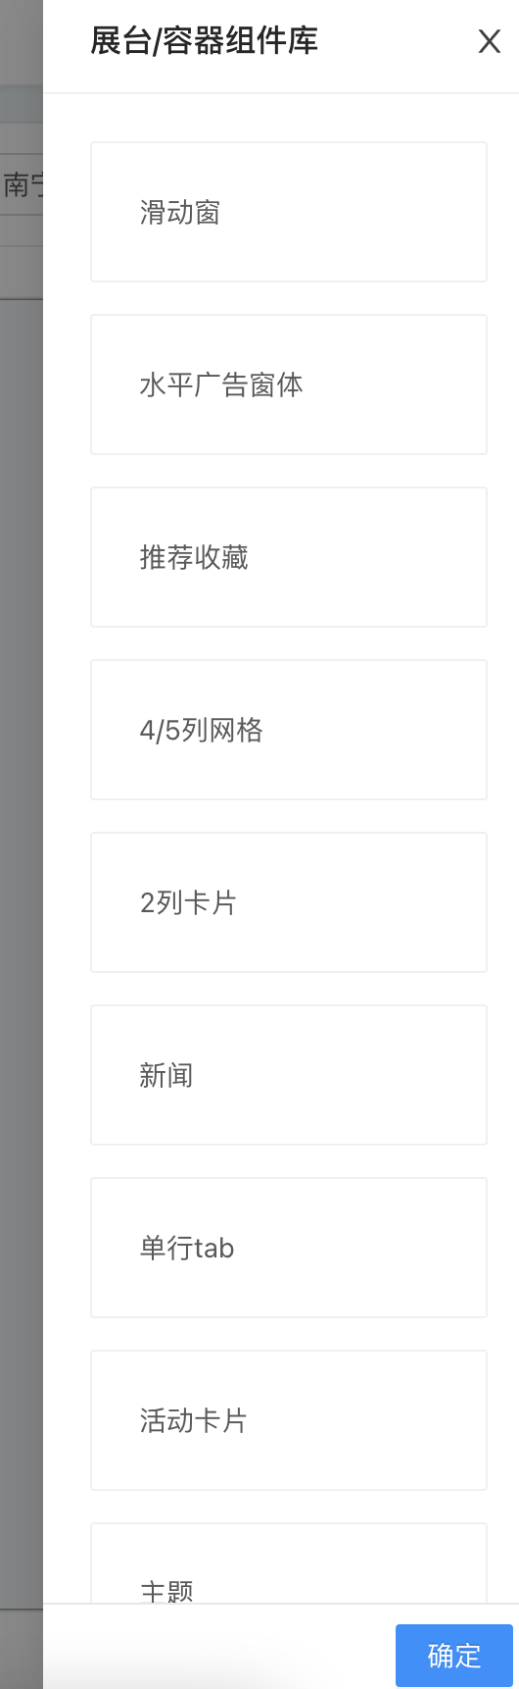
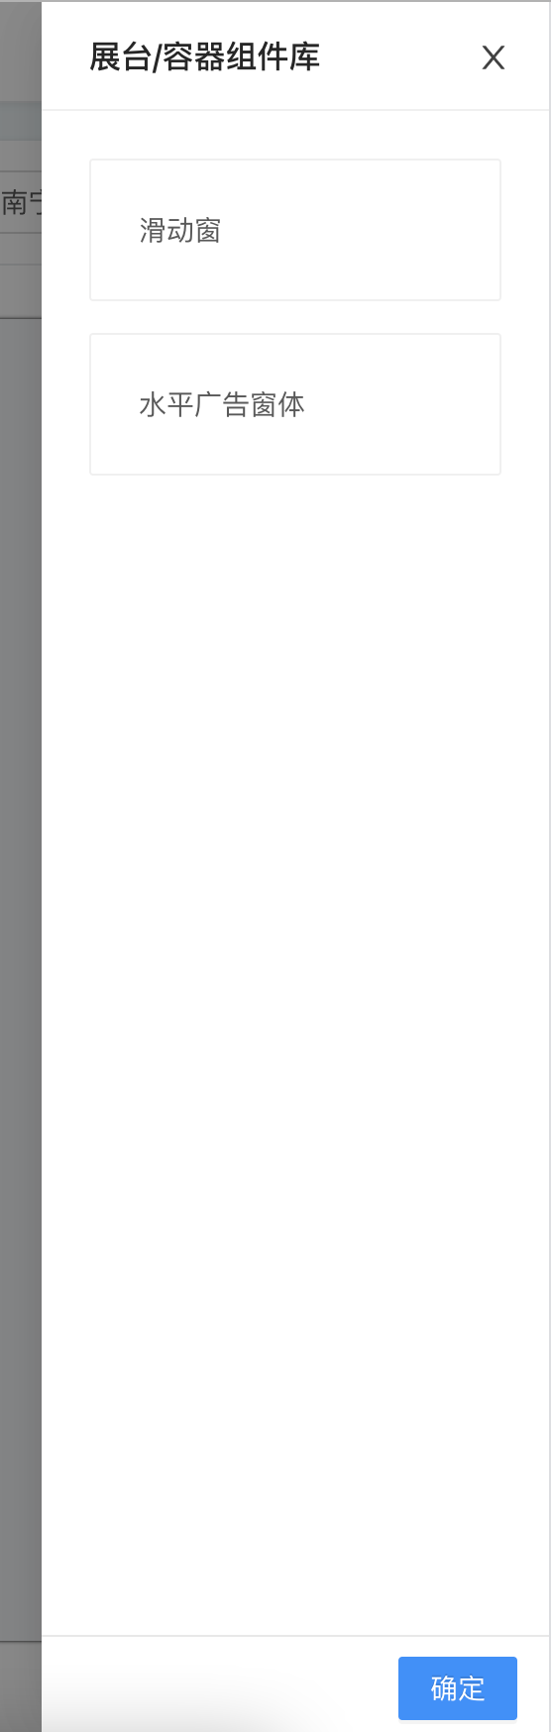
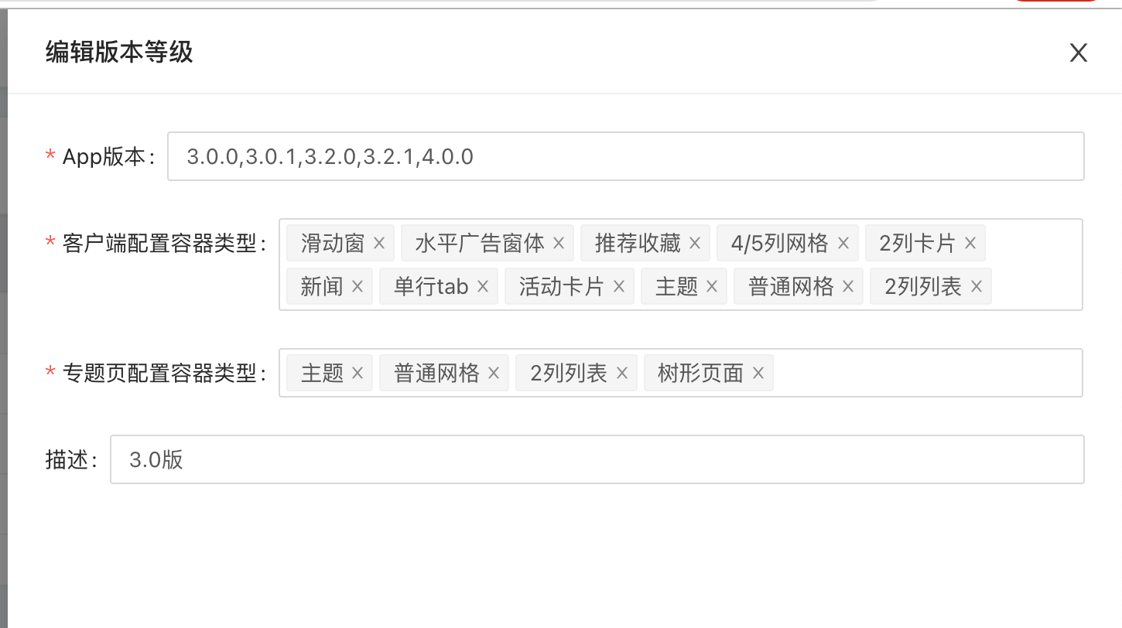
16天学习了12天，实际操作4天

Slide 4
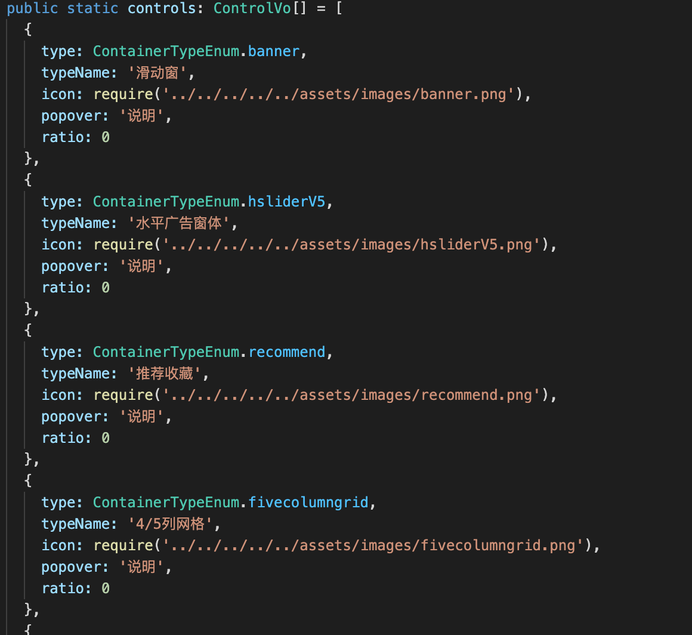
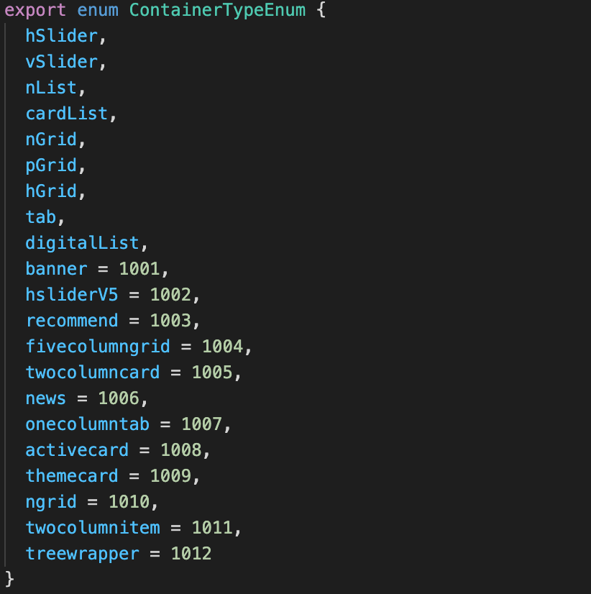
后续使用：添加数据结构即可，没有完成自动化

Slide 5
学了啥
Spring
Spring boot
Redis
Mysql
Kafka
Angular

Slide 6
会了啥：后端
了解Spring底层原理：IOC、AOP
了解mysql基本操作：增删查改
会配置适当注解，使用Spring boot框架
会使用swagger测试接口
大概理解一个web开发大概做些什么：mvc模式，前后端分离
学到了一些小知识：dto、vo、domain、config、api（controller），完善代码框架
深入了解了Java语言
了解了maven、xml等，会配置maven依赖
做了个商城抢购的小demo，使用redis缓存解决库存超卖

Slide 7
会了啥：前端
了解Typescript基本语法，能写出实现业务逻辑的基本代码，高阶语法尚未掌握，ts与Java后端逻辑类似，有依赖注入等。
了解angular框架的一些主要概念：组件、模版、指令
组件一般有css用来配置显示，html网页内容，ts完成数据处理
模版有管道，绑定，尤其是双向绑定使用ngmodel
一些内置指令，没怎么使用过，ngsize、style等
了解了nz-zooro，选择器、表单
选择器可实现下拉菜单任务，提高用户使用效率
表单可完成用户指定输入内容

Slide 8
想了啥
感觉实习与在学校学习差别不是很大
学的比较杂，很多底层原理不是很清楚，后续春招等估计得补底层知识
没有用到算法相关知识，实现逻辑还是比较简单
不记得高阶语法，估计得多写点代码
自己写的代码健壮性不高，还是想的不够多

Slide 9
还有啥
春招临近，得背面经，还要复习算法，刷题，所以得结束实习了，感谢各位这一个月来的帮助

Slide 10

谢谢

